Slide 1

Қазақстан Республикасы
Қаржы министрлігінің
Қазынашылық комитеті
Комитет казначейства
Министерства финансов
Республики Казахстан
Консолидированная финансовая отчетность государственного сектора
в Республике Казахстан
Нур-Султан, 2021

Slide 2










Казначейство Казахстана. Статистика
Четыре уровня бюджетов обслуживаемых казначейством
Обслуживаемые учреждения и организации
Количество исполненных документов
Тыс.
Бюджетов
2564
Республиканский
1
Районные
200
Областные
17
МСУ
2346
Внешние займы
3,3 (0,5%)
14 591 организаций
Заявки по инвалюте
85,2 (1,2%)
Возвраты из бюджета
143,9 (1,8%)
Заявки ГПС
487,3 (3,5%)
Государственные учреждения
13 462
Планы и справки финансирования
609,2 (4%)
Субъекты квазигосударственного сектора
Зачет излишне уплаченных сумм в бюджет
2 243,5 (16%)
472
10 176,3 (73%)
Субъекты государственных закупок
657
Счета к оплате и платежные поручения
Обеспечение своевременного проведения всех платежных документов в национальной и иностранной валютах, операции по реконвертации поступлений в Национальный фонд РК в иностранной валюте, погашение государственного внешнего долга, перечисление в ГЦВП сумм пенсий, пособий и социальных выплат получателям, а также обязательств в рамках ЕАЭС
Всего исполнено 13 748,7 тыс. документов

Slide 3




Международные стандарты – основа реформирования национальной системы бухгалтерского учета и отчетности Республики Казахстан
ЕДИНАЯ СИСТЕМА МИРОВЫХ СТАНДАРТОВ
В ФИНАНСОВОМ СЕКТОРЕ С 01.01.2003 ГОДА
В РЕАЛЬНОМ СЕКТОРЕ С 01.01.2006 ГОДА
МСФО
ТРЕБОВАНИЯ ВЫСОКОГО КАЧЕСТВА
ПРОЗРАЧНОСТИ И СОПОСТАВИМОСТИ
ИНФОРМАЦИИ ДЛЯ ПОСЛЕДУЮЩЕЙ
КОНСОЛИДАЦИИ
ДЕПОЗИТАРИЙ ФИНАНСОВОЙ ОТЧЕТНОСТИ – ЭЛЕКТРОННАЯ БАЗА ДАННЫХ, СОДЕРЖАЩАЯ ГОДОВУЮ ФИНАНСОВУЮ ОТЧЕТНОСТЬ И АУДИТОРСКИЕ ОТЧЕТЫ, ЕЖЕГОДНО СДАВАЕМЫЕ ОРГАНИЗАЦИЯМИ, А ТАКЖЕ ИНФОРМАЦИЮ О КОРПОРАТИВНЫХ СОБЫТИЯХ АКЦИОНЕРНЫХ ОБЩЕСТВ, С ОТКРЫТЫМ ДЛЯ ПОЛЬЗОВАТЕЛЕЙ ДОСТУПОМ
ПОМОЩЬ УЧАСТНИКАМ МИРОВЫХ РЫНКОВ
КАПИТАЛА И ДРУГИМ ПОЛЬЗОВАТЕЛЯМ В
ПРИНЯТИИ ЭКОНОМИЧЕСКИХ РЕШЕНИЙ
ЦЕЛЬ
ПРИМЕНЕНИЯ МЕЖДУНАРОДНЫХ СТАНДАРТОВ
В ГОСУДАРСТВЕННЫХ УЧРЕЖДЕНИЯХ С 01.01.2013 ГОДА
Национальные правила, основанные на МСФООС
КОМИТЕТ КАЗНАЧЕЙСТВА
консолидация финансовой отчетности по республиканскому бюджету,
по местным бюджетам,
по государственному бюджету
ИНТЕГРИРОВАННАЯ АВТОМАТИЗИРОВАННАЯ ИНФОРМАЦИОННАЯ СИСТЕМА «Е-МИНФИН» ПОДСИСТЕМА «СБОР И КОНСОЛИДАЦИЯ БЮДЖЕТНОЙ И ФИНАНСОВОЙ ОТЧЕТНОСТИ» - ИНСТРУМЕНТ ДЛЯ ПРИЕМА, ОБРАБОТКИ И ФОРМИРОВАНИЯ КОНСОЛИДИРОВАННОЙ ФИНАНСОВОЙ ОТЧЕТНОСТИ НА ВСЕХ УРОВНЯХ БЮДЖЕТНОГО ПРОЦЕССА
е-Минфин
ПРОГРЕСС В РЕФОРМЕ БУХГАЛТЕРСКОГО УЧЕТА И ОТЧЕТНОСТИ В ПУБЛИЧНОМ СЕКТОРЕ РЕСПУБЛИКИ КАЗАХСТАН

Slide 4
Этапы внедрения бухгалтерского учета и отчетности по методу начисления в государственном секторе Казахстана
2007-2009 годы
Разработана нормативно-правовая база для внедрения бухгалтерского учета и финансовой отчетности по методу начисления в государственном секторе (Концепция по внедрению системы государственного планирования, ориентированного на результат, утвержденная Президентом Республики Казахстан, внесение дополнений в Бюджетный кодекс Республики Казахстан раздел 23 «Финансовая отчетность», распоряжение Премьер-Министра по внедрению бухгалтерского учета и финансовой отчетности по методу начисления)
Разработана методология по ведению бухгалтерского учета и формированию финансовой отчетности государственного сектора (учетная политика, план счетов, правила ведения бухгалтерского учета, формы и правила составления финансовой отчетности, правила составления консолидированной финансовой отчетности, альбом форм бухгалтерской документации), обучены сотрудники, системы учета переведены на новые счета, создана программа для приема и консолидации финансовой отчетности на уровне республиканского бюджета, начата работа по восстановлению активов и обязательств, не учтенных по кассовому методу
2010-2013 годы
2014-2018 годы
Разработана методология по ведению бухгалтерского учета и формированию финансовой отчетности по доходной части бюджета, проведен пилотный проект, совершенствована нормативная база и программное обеспечение
ПРОГРЕСС В РЕФОРМЕ БУХГАЛТЕРСКОГО УЧЕТА И ОТЧЕТНОСТИ В ПУБЛИЧНОМ СЕКТОРЕ РЕСПУБЛИКИ КАЗАХСТАН

Slide 5
Этапы внедрения бухгалтерского учета и отчетности по методу начисления в государственном секторе Казахстана
2019-2020 годы
в 2019 году в пилотном режиме сформирована консолидированная финансовая отчетность за 2018 год;
в 2020 году в состав годового отчета Правительства РК включена консолидированная финансовая отчетность по республиканскому бюджету, направлена в Парламент РК, проведен аудит Счетным комитетом;
в Маслихаты представлена консолидированная финансовая отчетность по местным бюджетам;
в аналитических целях сформирована консолидированная финансовая отчетность по государственному бюджету
сформирована прогнозная консолидированная финансовая отчетность по республиканскому бюджету на 2021-2023 годы
2021-2027 годы
формирование прогнозной финансовой отчетности по местным бюджетам;
внедрение Единого плана счетов;
включение консолидированной финансовой отчетности субъектов квазигосударственного сектора в консолидированную финансовую отчетность Правительства
ПРОГРЕСС В РЕФОРМЕ БУХГАЛТЕРСКОГО УЧЕТА И ОТЧЕТНОСТИ В ПУБЛИЧНОМ СЕКТОРЕ РЕСПУБЛИКИ КАЗАХСТАН

Slide 6




АВТОМАТИЗАЦИЯ БУХГАЛТЕРСКОГО УЧЕТА И ФИНАНСОВОЙ ОТЧЕТНОСТИ ПО МЕТОДУ НАЧИСЛЕНИЯ
УЧЕТНАЯ ПОЛИТИКА ПО МЕТОДУ НАЧИСЛЕНИЯ - ЕДИНАЯ ПОЛИТИКА
ДЛЯ ВСЕХ УРОВНЕЙ БЮДЖЕТОВ, ПОЗВОЛЯЮЩАЯ ПРИВЕСТИ СИСТЕМУ
УЧЕТА ГОСУДАРСТВЕННОГО СЕКТОРА К СОПОСТАВИМОСТИ
ФИНАНСОВОЙ ОТЧЕТНОСТИ И ПОСЛЕДУЮЩЕЙ КОНСОЛИДАЦИИ
СОЗДАНИЕ ИНФОРМАЦИОННОЙ СИСТЕМЫ
АДЕКВАТНОЙ НОВОЙ УЧЕТНОЙ ПОЛИТИКЕ В
ГОСУДАРСТВЕННОМ СЕКТОРЕ
ЕДИНАЯ ИНФОРМАЦИОННАЯ СИСТЕМА
Действующие программные продукты по кассовому методу доработаны по методу начисления и апробированы в «пилоте» для внедрения с 1 января 2013 года
Охват учетным процессом всех стандартов учета
БУ 3
ОДНОПОЛЬЗОВАТЕЛЬСКАЯ КОНФИГУРАЦИЯ
ГРУППА ПОЛЬЗОВАТЕЛЕЙ
БУ 1
БУ 2
Масштабируемость
все компоненты
на одном компьютере
1 пользователь
без выделенного
сервера
2-5 пользователей
Удаленный доступ (WEB)
Единообразие учетной политики
Безбумажная технология сбора финансовой отчетности
Сокращение сроков формирования финансовой отчетности
Положительные заключения и рекомендации международных консультантов МВФ и USAID: «Функционал доработанных трех программных продуктов позволит обеспечить регистрацию, систематизацию и обобщение информации по учету ежедневных типовых операций государственного учреждения методом двойной записи с применением утвержденных форм учетных регистров, форм бюджетной и финансовой отчетности».
ПРОГРЕСС В РЕФОРМЕ БУХГАЛТЕРСКОГО УЧЕТА И ОТЧЕТНОСТИ В ПУБЛИЧНОМ СЕКТОРЕ РЕСПУБЛИКИ КАЗАХСТАН

Slide 7
АВТОМАТИЗАЦИЯ И ИНТЕГРАЦИЯ ис БУХГАЛТЕРСКОГО УЧЕТА В мф
Автоматизированные учетные процессы
Автоматизированные интеграционные процессы
Выгоды
Учет основных средств
Расчеты с подотчетными лицами
Учет ТМЦ
Учет расходов, расчеты с поставщиками
Учет банковских и кассовых операций
Учет финансовых вложений
Главная книга, закрытие периода
Учет расходов по ФОТ
Учет расходов по аренде
Учет доходов
Интеграция с ЭГЗ в части получения данных по договорам
Интеграция с БЗиПФ «е-Минфин» в части получения ИПФ, ПФ
Интеграция с Хранилищем данных «е-Минфин» в части передачи данных по бухгалтерскому учету
Интеграция с Национальным банком в части получения курсов валют
Интеграция с платежной системой Республики (К2) в части отправки платежей и получения банковских выписок
Интеграция с НСИ «е-Минфин» в части получения КАТО, статистических показателей (МЗП, МРП, ОКВЭД и т.д)
Интеграция с Гос заимствованием е-Минфин в части погашения госдолга
Прозрачность и достоверность финансовой отчетности ГУ подведомственных МФ РК
Автоматический контроль исполнения плана финансирования
Соответствие финансовой отчетности требованиям МСФО
Снижение административных барьеров и повышения оперативности
Снижения числа бухгалтерских ошибок
Сокращения времени обработки бухгалтерских документов
7

Slide 8
АВТОМАТИЗАЦИЯ И ИНТЕГРАЦИЯ ис БУХГАЛТЕРСКОГО УЧЕТА В мф
Для полного введения бухгалтерского учета в подсистеме «E-МинФин» в системе SAP присвоено 3 модуля:
FI-MM(Управление Материалами) — заказы на поставку, счета поставщиков, перемещения запасов, инвентаризация запасов и т. д.
FI-AM(Учет основных средств) - Сюда входят все задачи по управлению основными средствами: планирование, контроль, обслуживание на протяжении всего цикла функционирования оборудования и т.д
FI-FM(Управление бюджетов) - позволяет составлять бюджет; делать по нему документы сокращения и увеличения; контролировать перерасход бюджета как по расходу из кассы, так и по созданию документов обязательств (кредиторских счет фактур, заказов на закупку, документов выделения денежных средств из бюджета и т.п.)
ПРОГРЕСС В РЕФОРМЕ БУХГАЛТЕРСКОГО УЧЕТА И ОТЧЕТНОСТИ В ПУБЛИЧНОМ СЕКТОРЕ РЕСПУБЛИКИ КАЗАХСТАН
8

Slide 9
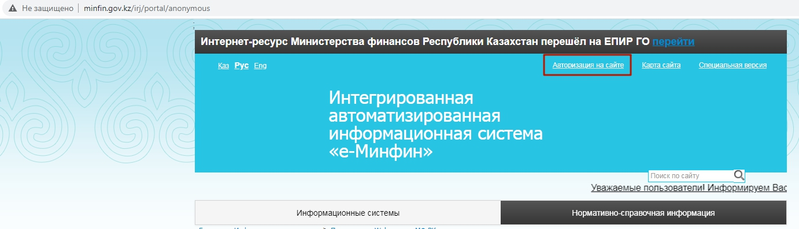
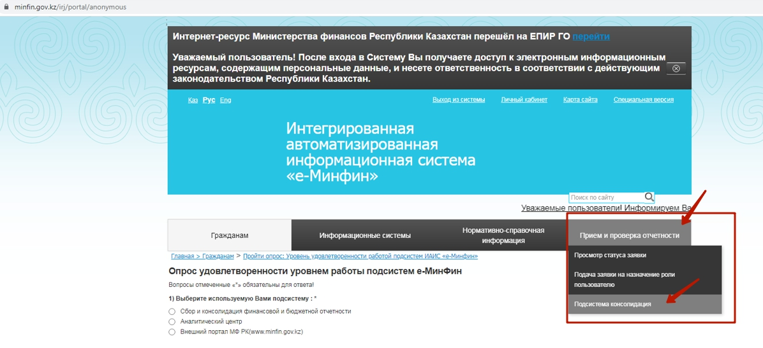
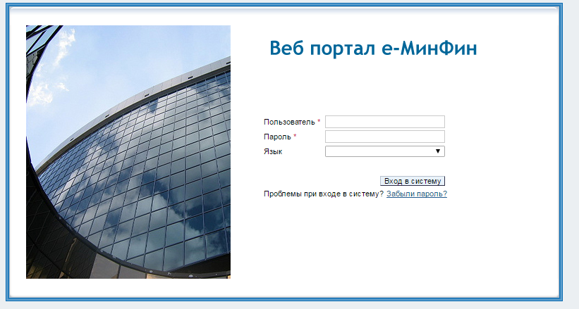
Автоматизация процесса формирования финансовой отчетности
Авторизация пользователя на портале
Поддерживается любыми имеющимися браузерами
е-Минфин

Slide 10

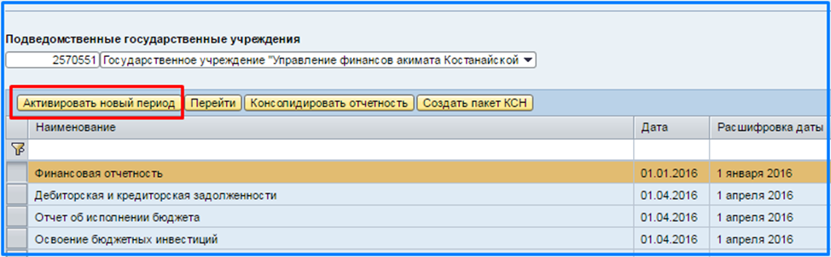
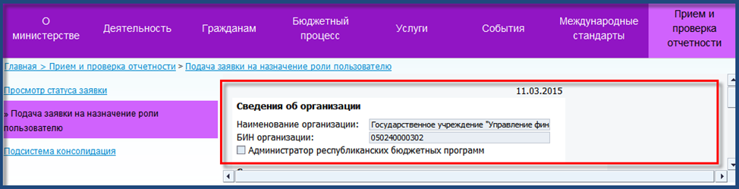
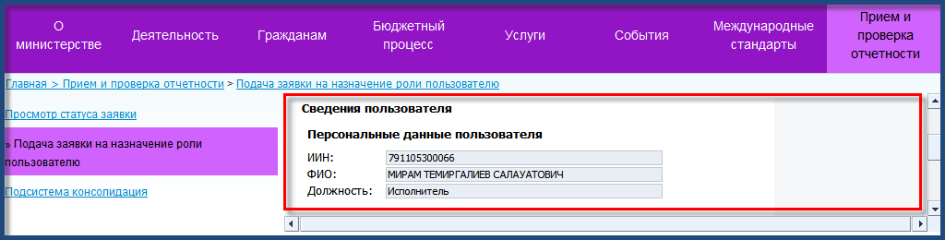
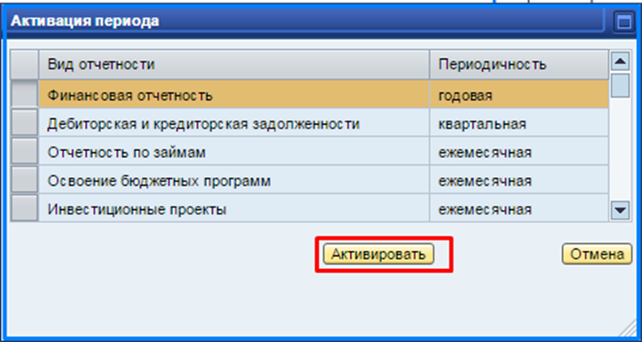
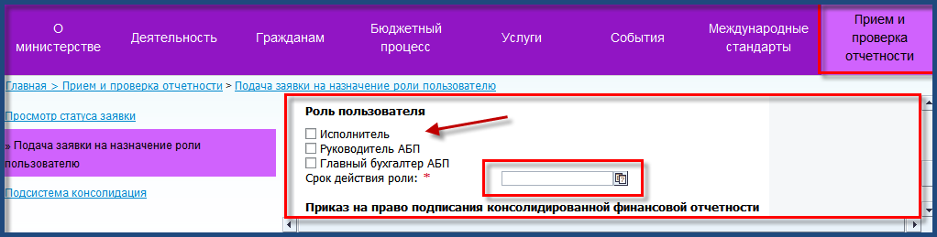
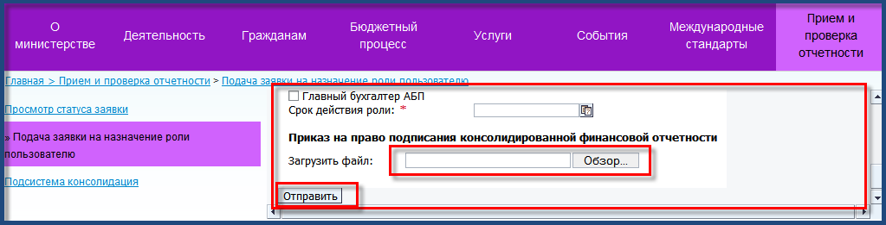
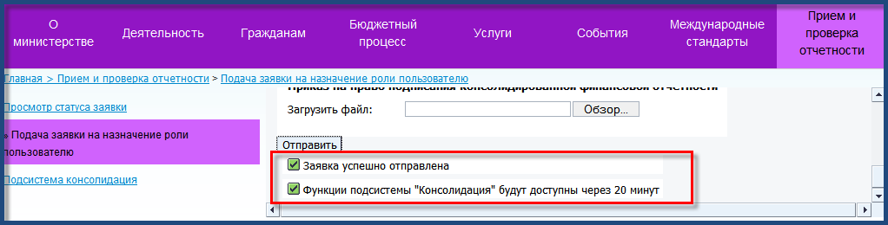
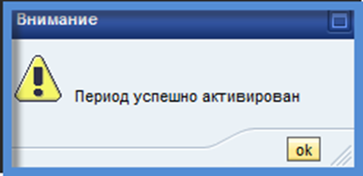
Открытие отчетного периода, перенос остатков
Автоматизация процесса формирования финансовой отчетности
Подготовительные работы в подсистеме
Назначение роли пользователям и определение подписантов

Slide 11


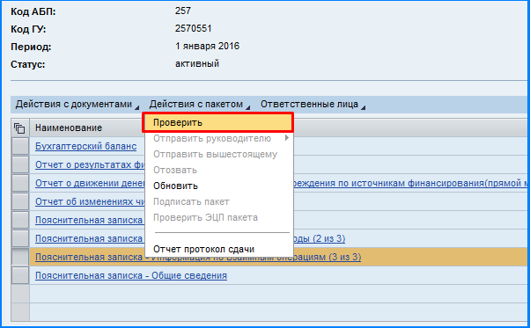
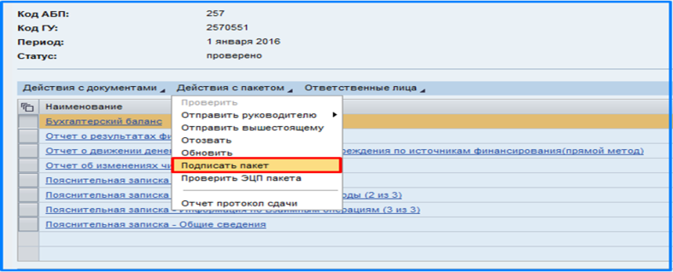
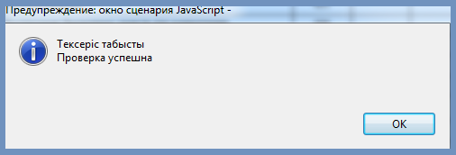
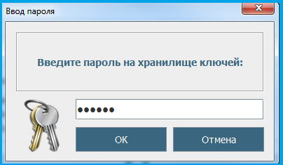
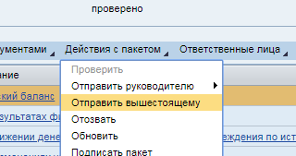
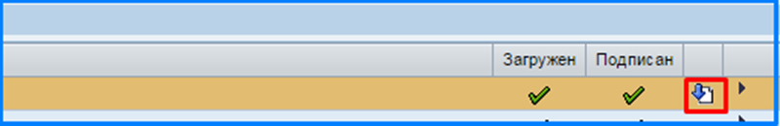
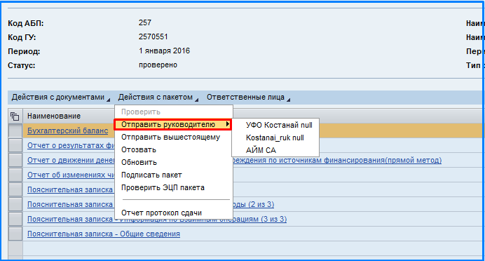
Автоматизация процесса формирования финансовой отчетности
Заполнение, загрузка и отправка форм отчетности ГУ
Заполнение форм путем интеграции из ИС по ведению бухучета
Ручной ввод, при этом, административные данные, реквизиты ГУ, данные на начало отчетного периода и прошлый период уже предзаполнены
е-Минфин

Slide 12
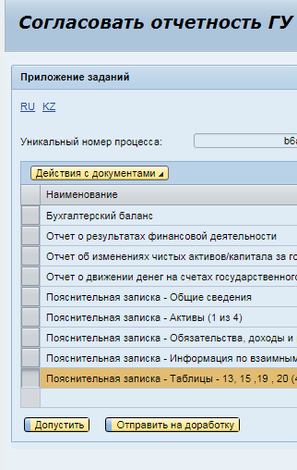
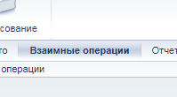

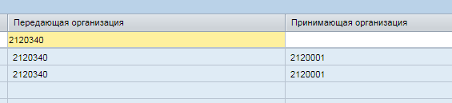
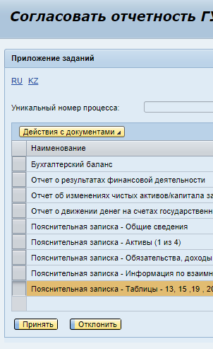
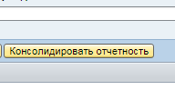

Автоматизация процесса формирования финансовой отчетности
Консолидация финансовой отчетности администратором бюджетных программ
элиминирование
Датой представления отчета считается дата его передачи через ИС
1
процедура согласования и подписания ЭЦП между передающей и принимающей сторонами, подведомственными одному АБП
Консолидация отчетности Администратором
Автоматизирована проверка согласованности данных между формами
2
АБП осуществляется поиск ошибки и ее устранение
АБП может отклонить отчетность ГУ в 2 этапа, при обнаружении ошибок
подписание КФО главным бухгалтером, либо лицом, возглавляющим подразделение, обеспечивающее консолидацию финансовой отчетности
1
2

Slide 13
Порядок формирования консолидированной финансовой отчетности по республиканскому бюджету
Министерство финансов
(Комитет казначейства)
формирование финансовой отчетности по поступлениям бюджета
Прием отчетности
Формирование годовой консолидированной финансовой отчетности по РБ
Правительство представляет
в Парламент РК
Годовой отчет Правительства об исполнении республиканского бюджета включает:
  Отчет об исполнении республиканского бюджета (по кассовому методу)
  Аналитический отчет об исполнении республиканского бюджета
  Пояснительная записка
  Годовая консолидированная финансовая отчетность об исполнении республиканского бюджета (по методу начисления)
Счетный комитет по контролю за исполнением республиканского бюджета
Аудиторское заключение по итогам аудита финансовой отчетности
Сдача отчетности в ИАИС «е-Минфин»
Возврат на доработку отчетов в ИАИС «е-Минфин»
Предоставление 37 комплекта финансовой отчетности министерств
Элиминирование взаимных операций
Форматно-логический контроль
Сдача отчетности в ИАИС «е-Минфин»
Возврат на доработку отчетов в ИАИС
«е-Минфин»
Подведомственные
учреждения министерств
Форматно-логический контроль внутри формы, между формами, между пакетами отчетности
Аналогично формируется консолидированная финансовая отчетность по местным бюджетам и представляется в Маслихат и Ревизионные комиссии

Slide 14
Состав консолидированной финансовой отчетности
1. Консолидированный бухгалтерский баланс
3.Консолидированный отчет о движении денег
АКТИВЫ
I. Краткосрочные активы
II. Долгосрочные активы
БАЛАНС
ОБЯЗАТЕЛЬСТВА, ЧИСТЫЕ АКТИВЫ/КАПИТАЛ
III. Краткосрочные обязательства
IV. Долгосрочные обязательства
V. Чистые активы/капитал
Резервы
Накопленный финансовый результат
БАЛАНС
финансовое положение республиканского бюджета, величина, состав и изменение стоимости активов, обязательств и чистых активов/капитала за период
I. ОПЕРАЦИОННАЯ ДЕЯТЕЛЬНОСТЬ
Поступление денег
Выбытие денег
II. ИНВЕСТИЦИОННАЯ ДЕЯТЕЛЬНОСТЬ
Поступление денег
Выбытие денег
III. ФИНАНСОВАЯ ДЕЯТЕЛЬНОСТЬ
Поступление денег (получение займов)
Выбытие денег (погашение займов, расходы на ГЧП)
ОСТАТОК ДЕНЕЖНЫХ СРЕДСТВ
источники денежных поступлений, статьи, на которые они были израсходованы в течение года и остаток денежных средств с использованием прямого метода
сравнение с прошлым периодом
2. Консолидированный отчет о результатах финансовой деятельности
4.Консолидированный отчет об изменениях чистых активов/ капитала
Доходы
Необменные операции (налоги, трансферты, неналоговые поступления)
Обменные операции
Прочие доходы
Расходы
Бюджетные выплаты (пенсии, пособия, трансферты, субсидии)
Прочие расходы
Финансовый результат
Финансовый результат от выбытия долгосрочных активов
Финансовый результат от курсовой разницы
Финансовый результат от прочих операций
валовое поступление доходов и расходов бюджета по методу начисления и их результат за год
сравнение с прошлым периодом
структура и динамика накопленного финансового результата и резервов, повлиявших на изменения в чистых активах/ капитале за период
сравнение с прошлым периодом
Сальдо на начало отчетного периода
изменения в учетной политике и корректировка ошибок
Пересчитанное сальдо
Изменения в чистых активах/капитале за период
Финансовый результат за период
Финансовый результат
Сальдо на конец отчетного периода
5. Пояснительная записка
общие сведения, содержащие информацию об основополагающих принципах подготовки финансовой отчетности и применяемой учетной политики
раскрытия активов и обязательств, доходов и расходов по существенным и значимым статьям финансовой отчетности,
сопоставление бюджетных и фактических сумм представлено в рамках отчета об исполнении бюджета, сформированного на кассовой основе, в пояснительной записке отражены раскрытия по сопоставлению отчета об исполнении бюджета и отчета о движении денег
ПРОГРЕСС В РЕФОРМЕ БУХГАЛТЕРСКОГО УЧЕТА И ОТЧЕТНОСТИ В ПУБЛИЧНОМ СЕКТОРЕ РЕСПУБЛИКИ КАЗАХСТАН

Slide 15
Показатели консолидированной финансовой отчетности по РБ за 2019 год
Годовой консолидированный бухгалтерский баланс млрд. тенге
АКТИВЫ | 2018 год | 2019 год
I. Краткосрочные активы | 4 329 | 1 890
Денежные средства и их эквиваленты | 166 | 86
Краткосрочные финансовые инвестиции | 4 | 3
Краткосрочная дебиторская задолженность, в т.ч. авансы выданные и вознаграждения к получению | 151 | 152
Запасы | 851 | 853
Краткосрочная дебиторская задолженность по расчетам с бюджетом по налоговым и неналоговым поступлениям | 3 149 | 791
Прочие краткосрочные активы | 7 | 5
II. Долгосрочные активы | 11 385 | 16 419
Долгосрочные финансовые инвестиции | 6 240 | 10 862
Долгосрочная дебиторская задолженность | 217 | 303
Основные средства | 3 722 | 3 849
Незавершенное строительство и капитальные вложения | 1 135 | 1 322
Нематериальные активы | 71 | 82
БАЛАНС | 15 714 | 18 309
ОБЯЗАТЕЛЬСТВА, ЧИСТЫЕ АКТИВЫ/КАПИТАЛ
III. Краткосрочные обязательства | 4 505 | 2 396
Краткосрочные финансовые обязательства | 680 | 661
Краткосрочная кредиторская задолженность | 56 | 60
Краткосрочная кредиторская задолженность по налоговым и неналоговым поступлениям в бюджет | 3 768 | 1 676
IV. Долгосрочные обязательства | 11 206 | 12 393
Долгосрочные финансовые обязательства | 11 200 | 12 383
Долгосрочная кредиторская задолженность | 6 | 10
V. Чистые активы/капитал | 3 | 3 519
Накопленный финансовый результат | 3 | 3 519
БАЛАНС | 15 714 | 18 309
Результаты финансовой деятельности
млрд. тенге
Наименование | 2019 год | 2018 год
Доходы | 14 766 | 11 932
Необменные операции (налоги, трансферты, неналоговые поступления) | 14 355 | 11 701
Прочие доходы (вознаграждения по кредитам, дивиденды, реализация товаров, работ и услуг) | 411 | 231
Расходы | 14 985 | 12 121
Бюджетные выплаты (пенсии, пособия, трансферты, субсидии) | 7 454 | 5 881
Прочие расходы | 7 531 | 6 240
Финансовый результат | - 335 | - 1 105
Финансовый результат от выбытия долгосрочных активов | - 138 | - 165
Финансовый результат от курсовой разницы | 35 | - 747
Финансовый результат от прочих операций | - 13 | - 3
Движение денежных средств
млрд. тенге
Наименование | 2019 год | 2018 год
I. ОПЕРАЦИОННАЯ ДЕЯТЕЛЬНОСТЬ | - 365 | 72
Поступление денег | 11 200 | 9 462
Выбытие денег | 11 565 | 9 390
II. ИНВЕСТИЦИОННАЯ ДЕЯТЕЛЬНОСТЬ | - 870 | - 723
Поступление денег (погашение кредитов) | 131 | 118
Выбытие денег (выданные кредиты, приобретение долгосрочных активов, затраты на строительство) | 1 001 | 841
III. ФИНАНСОВАЯ ДЕЯТЕЛЬНОСТЬ | 1 156 | 673
Поступление денег (получение займов) | 1 866 | 1 214
Выбытие денег (погашение займов, расходы на ГЧП) | 710 | 540
ОСТАТОК ДЕНЕЖНЫХ СРЕДСТВ | 86 | 166

Slide 16
Меры по совершенствованию системы финансовой отчетности
Что сделано
Подготовлена методологическая основа по переводу отчетности на метод начисления
Оптимизирована бюджетная отчетность
Разработана информационная система для сбора и формирования отчетности
Финансовая отчетность ГУ переведена на метод начисления
Восстановлены активы и обязательства, не учтенные по кассовому методу
Сформирована консолидированная финансовая отчетность по республиканскому бюджету, по местным бюджетам, по государственному бюджету
Самостоятельность бюджетов внедрена до уровня села, поселка
Стартовал этап формирования прогнозной консолидированной финансовой отчетности
ПРОГРЕСС В РЕФОРМЕ БУХГАЛТЕРСКОГО УЧЕТА И ОТЧЕТНОСТИ В ПУБЛИЧНОМ СЕКТОРЕ РЕСПУБЛИКИ КАЗАХСТАН

Slide 17
Меры по совершенствованию системы отчетности
Что будет сделано
Полный аудит финансовой отчетности Счетным комитетом по контролю за исполнением республиканского бюджета, выполнение рекомендаций по результатам аудита
Формирование прогнозной консолидированной финансовой отчетности по республиканскому бюджету
Формирование прогнозной консолидированной финансовой отчетности по местным бюджетам
Включение консолидированной финансовой отчетности субъектов квазигосударственного сектора
Разработка и внедрение Единого плана счетов
ПРОГРЕСС В РЕФОРМЕ БУХГАЛТЕРСКОГО УЧЕТА И ОТЧЕТНОСТИ В ПУБЛИЧНОМ СЕКТОРЕ РЕСПУБЛИКИ КАЗАХСТАН

Slide 18
Меры по совершенствованию системы отчетности
Положительные стороны внедрения метода начисления
Наличие наглядной информации по стоимости активов и обязательств РБ, МБ, ГБ, как следствие, улучшение отражения финансовой ситуации для оперативного и качественного управления финансовыми ресурсами
Результат от фактической деятельности госорганов, а не по стоимости затрат денежных средств
Возможность видеть фактические затраты от приобретения активов и обязательств
Основа для формирования прогнозной консолидированной финансовой отчетности по методу начисления
Положительные стороны внедрения централизованной информационной системы
Сокращение затрат при подготовке и сдачи отчетности, сокращение трудовых затрат на проверку и сверку отчетности
Унифицированные технологические, организационные и методические решения
Формализация и унификация форм первичных документов, упрощение
Обеспечение единства ввода информации за счет интеграции информационных систем
Повышение логичности, сравнимости, достоверности финансовых отчетов и укрепление доверия к финансовой информации
Доступность информационных систем для пользователя, возможность работы в удаленном доступе, особенно актуально в период пандемии
ПРОГРЕСС В РЕФОРМЕ БУХГАЛТЕРСКОГО УЧЕТА И ОТЧЕТНОСТИ В ПУБЛИЧНОМ СЕКТОРЕ РЕСПУБЛИКИ КАЗАХСТАН

Slide 19
Список сокращений
АБП – администратор бюджетной программы
БЗиПФ – подсистема «Бюджетная заявка и планы финансирования» ИАИС «е-Минфин»
ГБ – государственный бюджет
ГУ – государственное учреждение
ГПС- гражданско-правовые сделки
ГЦВП – государственный центр по выплате пенсий
ЕАЭС – Евразийский экономический союз
е-Минфин – интегрированная автоматизированная информационная система Министерства финансов РК
ИПФ, ПФ – индивидуальные планы финансирования, планы финансирования
ИС – информационная система
К2 - платежная система «Казначейство-Клиент»
КАТО – код административно-территориального органа
КФО – консолидированная финансовая отчетность
МБ – местные бюджеты
МЗП – минимальный размер заработной платы
МРП – месячный расчетный показатель
МСУ – бюджеты местного самоуправления
МФ – Министерство финансов
НСИ – подсистема «Нормативно-справочная информация» ИАИС «е-Минифин»
ОКВЭД – общий классификатор видов экономической деятельности
РБ – республиканский бюджет
РК – Республика Казахстан
ТМЦ – товарно-материальные ценности
ФОТ – фонд оплаты труда
ЭГЗ – электронные государственные закупки
ЭЦП – электронная цифровая подпись

Slide 20
СПАСИБО ЗА ВНИМАНИЕ!

